Slide 1
Ідеалізація умов обпирання та вузлових з’єднань, фізичних властивостей матеріалу. Ідеалізація навантажень і впливів на об’єкт та конструктивних рішень

Slide 2
1. Ідеалізація умов обпирання та вузлових з’єднань
Ідеалізація умов обпирання поширюється і на опис законів взаємодії окремих елементів системи один з одним. Прийняті найчастіше умови повного збігу переміщень або взаємних поворотів у точках з’єднання (абсолютно жорсткий зв’язок), так само як і їх альтернатива, тобто відсутність будь-якої взаємодії розглянутих видів переміщень (шарнір, прослизання), звичайно, є доволі сильною ідеалізацією реальної картини взаємодії. При цьому найчастіше виходять не з кінематичних умов сполучення елементів розрахункової схеми, а з гіпотез, пов’язаних із силовими аспектами взаємодії.

Slide 3
В окремих точках вводиться розрив частини зв’язків, наприклад, взаємний поворот (шарнір), взаємне поздовжнє або поперечне зміщення у з'єднаннях стержнів чи інших елементів. У природі не існує ні «чистих» шарнірів, ні «абсолютно жорстких» з’єднань елементів. Проектувальник повинен сам прийняти рішення про те, як ідеалізувати окремі вузли, щоб максимально адекватно змоделювати їх справжню роботу. Сучасні програмні комплекси дають можливість моделювати в’язі кінцевої жорсткості.

Slide 4
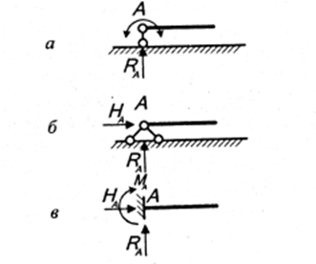
шарнірно-рухома опора дає змогу здійснювати переміщення по горизонталі й поворот, але не дає можливості здійснювати переміщення по вертикалі
Приклади деяких типів опорних закріплень
шарнірно-нерухома опора не дає можливості здійснювати переміщення по вертикалі й горизонталі, але допускає поворот
закладення не допускає будь-яких переміщень і поворотів.

Slide 5
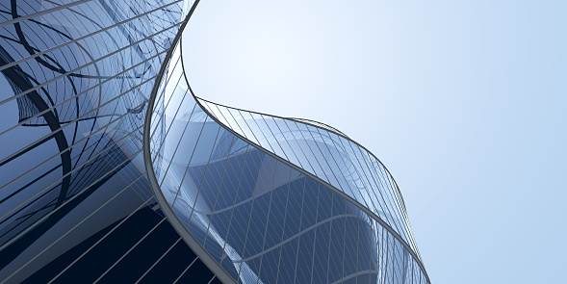
2. Ідеалізація фізичних властивостей матеріалу
Ідеалізація фізико-механічних характеристик матеріалу визначається з експерименту і, як правило, зводиться до призначення математичної залежності між напруженнями (зусиллями) та деформаціями (переміщеннями), виходячи з гіпотези про лінійну пружність або ідеальну пластичність.

Slide 6
При цьому відбувається певне їх усереднення для характерного об’єму, що співпадає із розмірами дослідних зразків. У результаті отримані константи характеризують модельне середовище матеріалу, для якого, на відміну від реального матеріалу, вже застосовані операції математичного аналізу.

Slide 7
Значення параметрів, що характеризують властивості матеріалу
модуль пружності
Беруть за довідковими або експе-риментальними значеннями й приймають однаковими в межах доволі великих частин споруди (або по всій споруді), і відповідність їх реальних значень прийнятим аналізується доволі не часто.
коефіцієнт Пуассона
межа плинності тощо

Slide 8
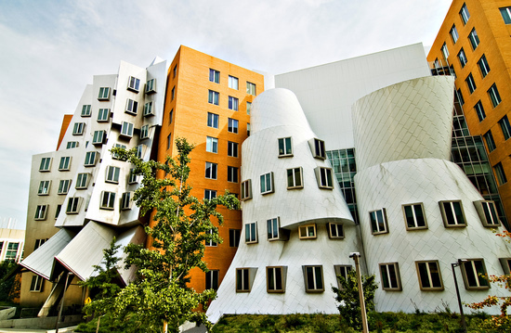
Ця традиція походить із класичного підходу до розрахунку, де давно з’ясовано, що для таких, наприклад, матеріалів, як конструкційна сталь, мінливість фізико-механічних властивостей невелика й мало позначається на результатах розрахунку. У процесі ідеалізації характеристик матеріалу іноді приймається рішення про виконання розрахунку «з урахуванням фізичної нелінійності».

Slide 9
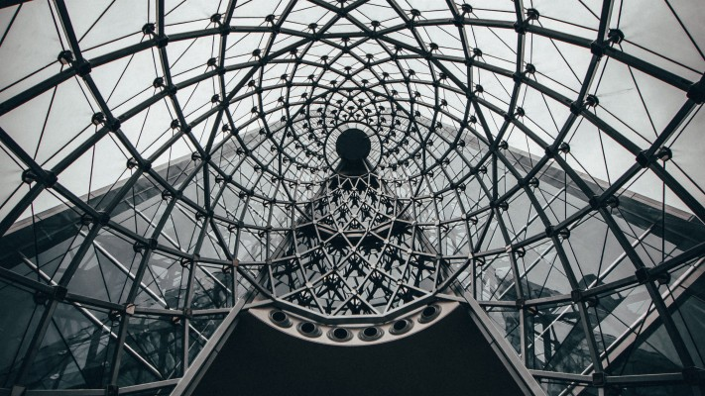
У поняття «ідеалізація матеріалу» іноді включається ідеалізація конструктивного рішення. Так, наприклад, часто розміщені ребра підкріплення пластин та оболонок геометрично згладжується, але при цьому матеріалу згладженої системи приписується властивість анізотропії (так звана конструктивна анізотропія).

Slide 10
Введення грубої гіпотези про лінійну пружність матеріалу позбавляє можливості моделювання дуже важливих чинників
перерозподіл зусиль і напружень
моделювання процесу навантаження
моделювання процесу попереднього напруження
пристосованості конструкції

Slide 11
Також при такому підході ідеалізованими й однаковими властивостями нерідко наділяють ґрунти основи, для яких припущення про малу мінливість параметрів не надто виправдане, а найчастіше — просто не узгоджується з результатами інженерно-геологічних досліджень.

Slide 12
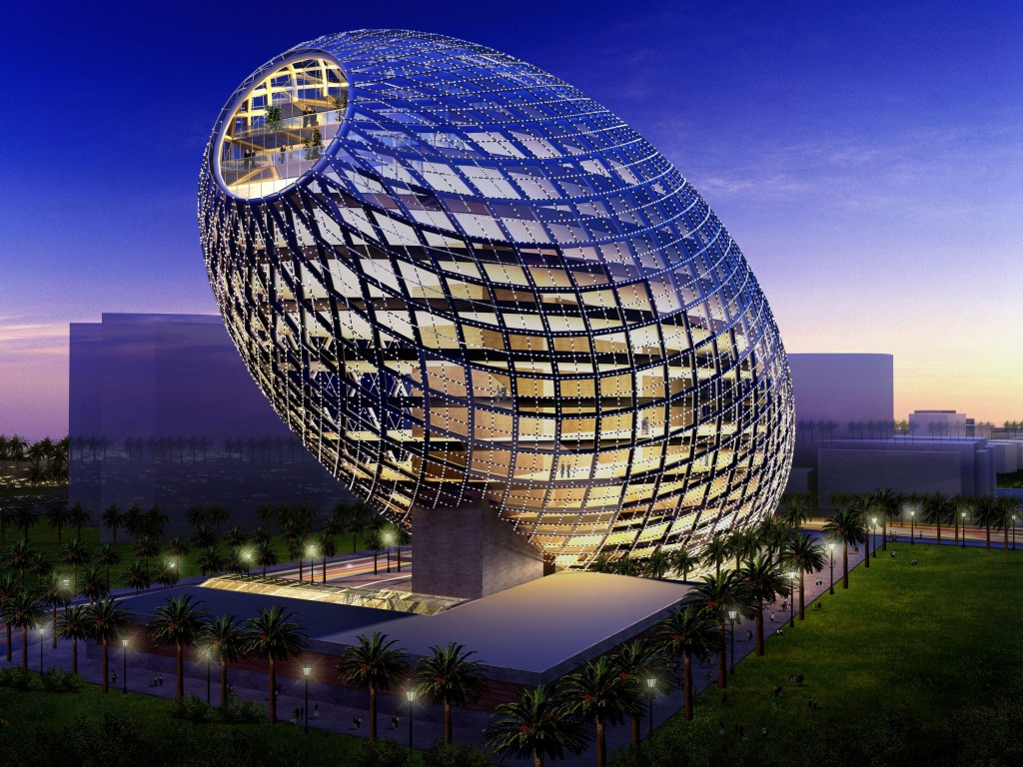
Отже, якщо інженер прагне глибше дослідити конструкцію, він може прийняти гіпотезу про нелінійну залежність напруженнями і деформаціями. Нині добре розроблений і математично обґрунтований апарат, заснований на гіпотезі нелінійної пружності (гілки навантаження й розвантаження збігаються) та гіпотезі активного навантаження (у разі збільшення навантаження збільшуються деформації).

Slide 13
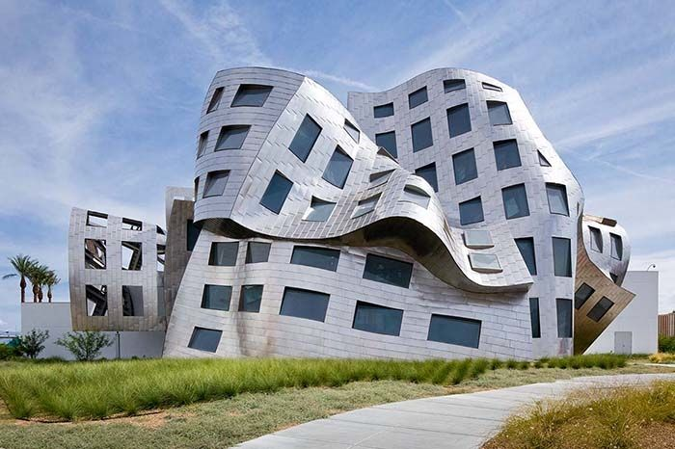
Інженер, який застосовує цей апарат, має розуміти, що це теж ідеалізація властивостей матеріалу (до уваги не береться можливість розбіжності розвантажувальних і навантажувальних гілок, не враховується можливість зменшення деформацій і переміщень в окремих ділянках конструкції зі збільшенням навантаження тощо). Разом з тим, на відміну від дуже грубої за сучасними вимогами гіпотези про лінійну пружність, цей апарат може дати масу корисної інформації для роздумів над забезпеченням міцності та надійності конструкції.

Slide 14
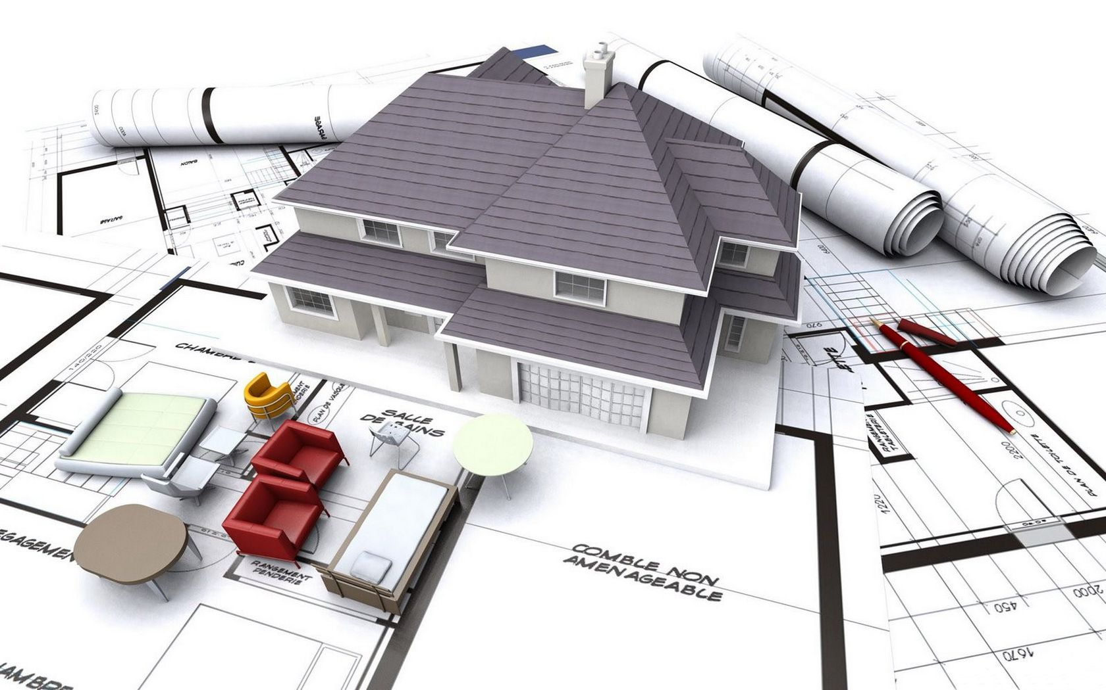
3. Ідеалізація навантаження і впливів на об’єкт
Поняття навантаження є зручним способом опису взаємодії конструкції з навколишнім середовищем, але це — не єдина форма такої взаємодії. Часто необхідно описати не силову, а кінематичну взаємодію, коли деякі, зовнішні щодо розраховуваної системи пристрої, обмежують переміщення або повороти окремих точок чи нав’язують їй свої переміщення. Такі умови називаються зв’язками та майже завжди наявні в комп’ютерній моделі.

Slide 15
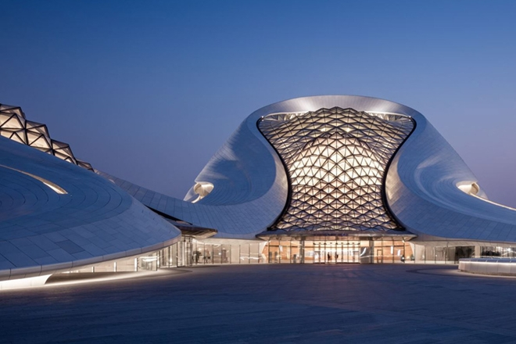
Особливо багато помилок у процесі ідеалізації навантажень з'являється в частині опису їх поведінки в часі, що призводить до недостовірної картини динамічної поведінки системи. Саме в динаміці найяскравіше проявляється зворотний зв’язок між навантаженням і спорудою, коли його поведінка змінює сам характер динамічно прикладених навантажень.

Slide 16
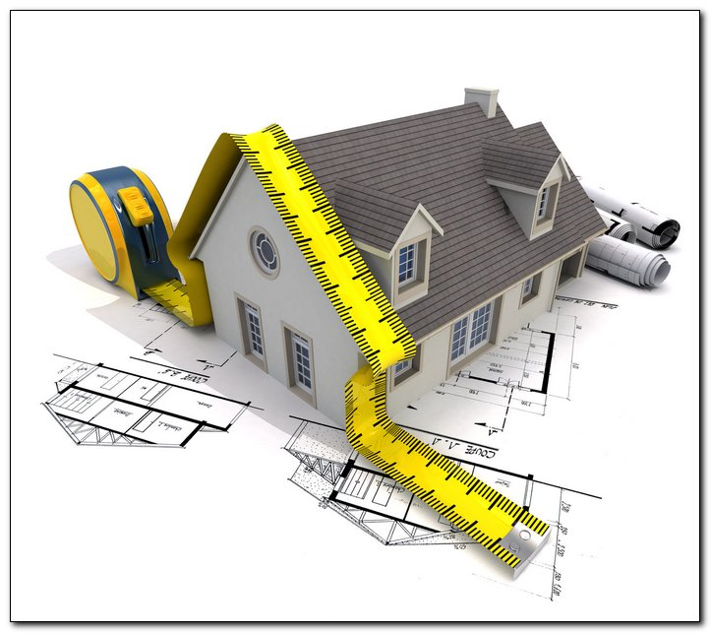
До характерних прикладів взаємодії навантаження із системою належать багато режимів динамічного навантаження. Споруда є певним фільтром, що бере на себе певну частину збурень, які діють на нього. Ця обставина добре досліджена, частотна картина навантаження є невід’ємною частиною опису динамічного навантаження, і модальний аналіз, що дає спектр власних частот і форм коливань, лежить в основі більшості динамічних розрахунків.

Slide 17
Ще одним прикладом взаємодії навантаження зі спорудженням є аеродинамічне навантаження. Його величина істотно залежить від форми конструкції. Тут, до речі спостерігається своєрідний ефект позитивного зворотного зв’язку - збільшення поперечних розмірів перерізу збільшує вітрове навантаження, що, у свою чергу, може викликати збільшення розмірів перерізу. Цей процес не завжди є згасаючим, і відомі випадки, коли через це не вдавалося запроектувати конструкцію.

Slide 18
4. Ідеалізація конструктивних рішень
В багатьох випадках пов'язана з ідеалізацією:
геометрії
навантажень
зв'язків

Slide 19
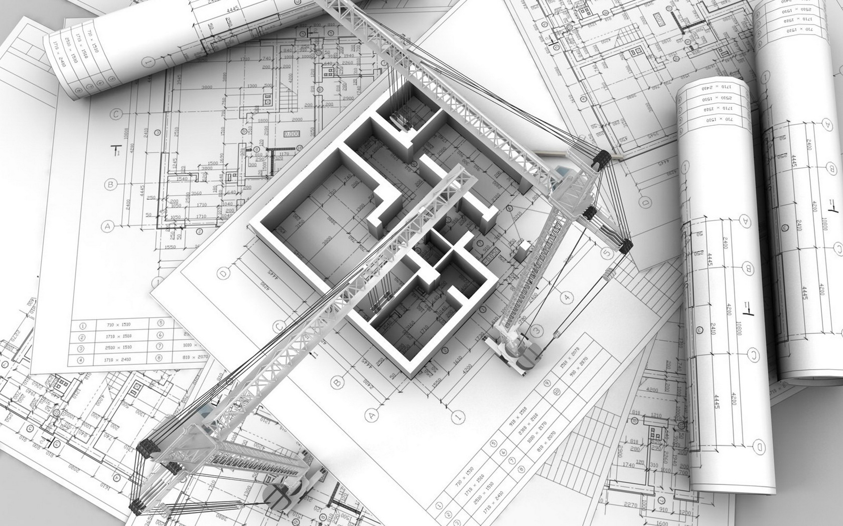
Важливим питанням ідеалізації є прийняття рішення про можливість розрахунку за деформованою схемою. Рами, плити, балки невеликих прогонів, як правило, розраховуються за недеформованою схемою.
Тенти, мембрани, вантові конструкції необхідно розраховувати за деформованою схемою. Існує низка конструкцій, для яких зміна геометрії може істотно вплинути на напружено-деформований стан, і інженер у цьому випадку має прийняти відповідне рішення.

Slide 20
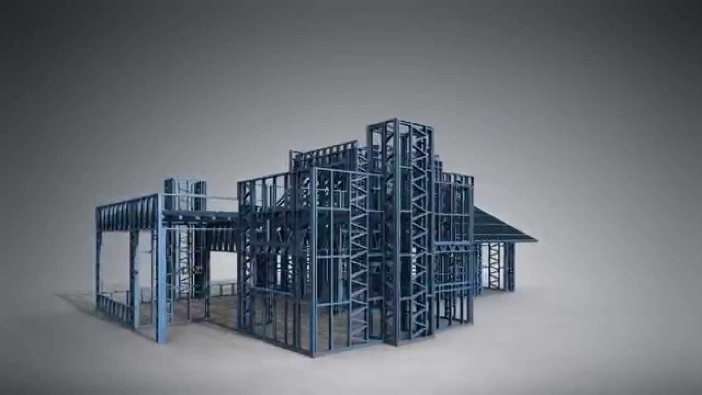
Сьогодні під час створення комп’ютерної моделі будівлі, що розраховується, в нормативній документації рекомендують враховувати найсуттєвіші чинники, що визначають напружений стан і деформації основи та конструкцій споруди, просторову роботу конструкцій, геометричну і фізичну нелінійність, анізотропію, пластичні й реологічні властивості матеріалів і ґрунтів, але не містять практичних пропозицій щодо вирішення даної проблеми.

